Slide 1


陽光能源集團電子報
2020年第二十七期

Slide 2

炎炎夏日戰酷暑、濃濃關懷送清涼 —— 03

Slide 3

炎炎夏日戰酷暑 濃濃關懷送清涼
為進壹步關心基層職工的工作和生活，切實做好防暑降溫工作，7月27日下午1：30，錦州市濱海新區工委委員、宣傳與群團工作部部長榮東明，宣傳與群團工作部部副部長、總工會主席沈安娜壹行來到我司，集團公司副總孟京紅，黨群工作部部長陸璐接待榮部長壹行。榮部長、沈主席將茶葉、礦泉水、洗發水、沐浴露等清涼物品發放到職工手中，給他們送上了壹份夏日清涼。送清涼過程中，榮東明部長對在高溫下敬業奮戰的壹線職工們表示親切慰問，贊揚他們不畏酷暑、堅守崗位的工作精神，叮囑他們註意防暑，安全生產。同時強調，要把壹線職工的防暑降溫和疫情防控作為當前的重點工作來抓，壹定要把職工安全健康放在第壹位，積極應對高溫天氣，合理安

Slide 4
排勞動時間，有效預防中暑事件和安全生產事故發生。
職工們備受感動，紛紛表示會壹如既往地堅守崗位、盡職盡責，保質保量的完成各項任務目標。
公司黨群工作部將此次清涼物品分發給各高溫崗位，讓職工感受到了公司的人文關懷，並以實際行動戰高溫、保生產、創業績，為助力公司發展作出新的貢獻。

Slide 5
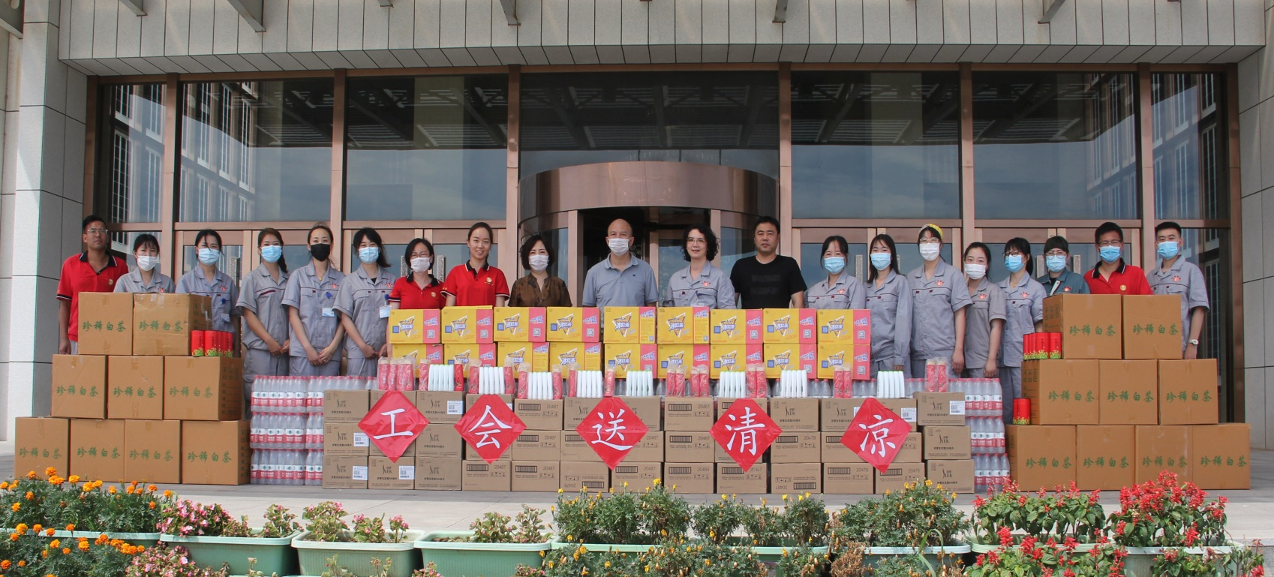

Slide 6

2020-7-30

